Slide 1
MEDIAWIJSHEID EN ICT-VAARDIGHEDEN
Wat is waar?? Quiz

Slide 2
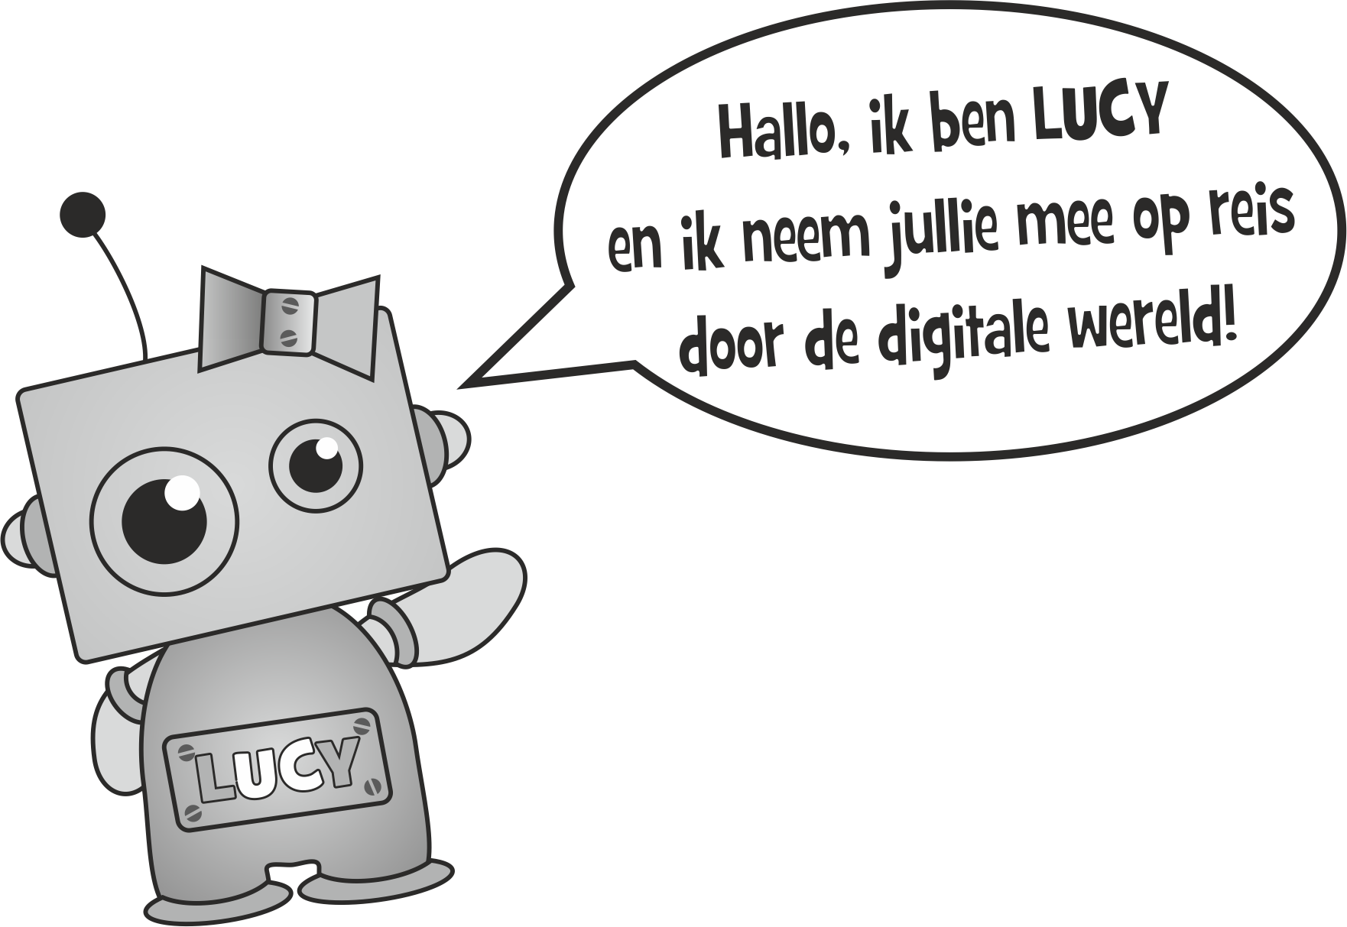
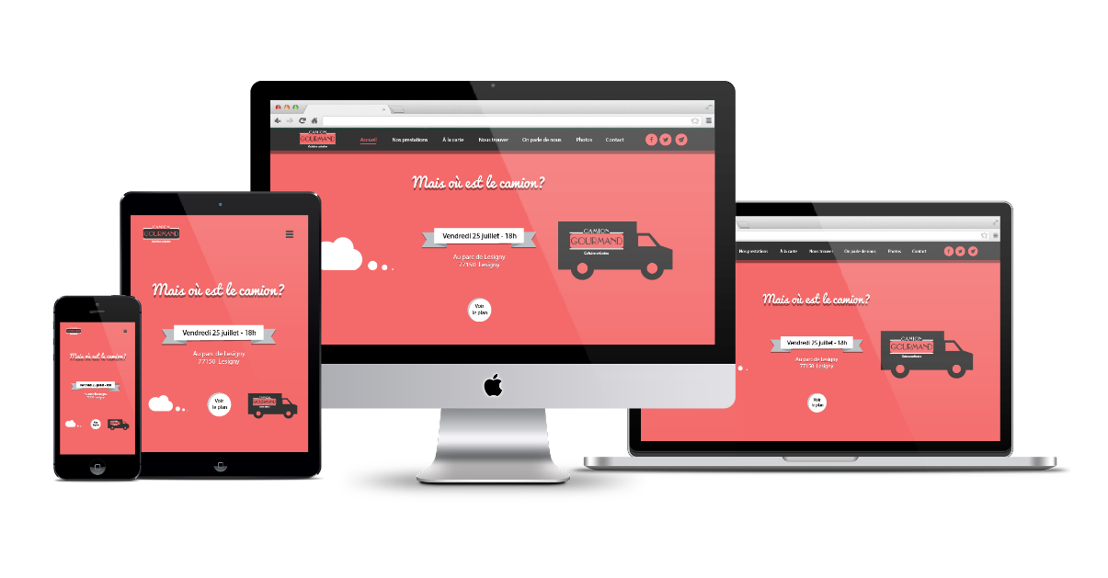
MEDIAWIJSHEID EN ICT-VAARDIGHEDEN
Omdat de wereld steeds digitaler wordt, is het belangrijk dat jullie ook leren met de digitale wereld om te gaan.

Slide 3
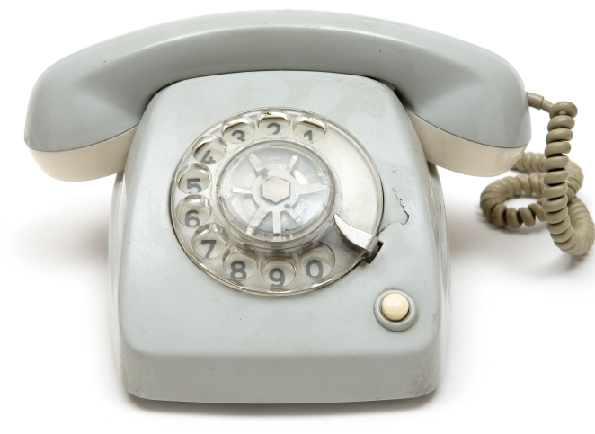
MEDIAWIJSHEID EN ICT-VAARDIGHEDEN
Vraag 1
Deze telefoon komt uit 1980. Waar of niet waar?
Waar

Slide 4
MEDIAWIJSHEID EN ICT-VAARDIGHEDEN
Vraag 2
Voor ons is het supernormaal om altijd en overal internet hebben. Maar er bestaat ook een tijdperk vóór internet. Nederland werd in 1995 aangesloten op internet. Waar of niet waar?
Niet waar, al per 1988

Slide 5
MEDIAWIJSHEID EN ICT-VAARDIGHEDEN
Vraag 3
Je rijbewijs halen is straks niet meer nodig, er zijn in de toekomst alleen nog maar zelfrijdende auto’s. Waar of niet waar?
Waar

Slide 6
MEDIAWIJSHEID EN ICT-VAARDIGHEDEN
Vraag 4
Over tien jaar hoef je niet meer naar de supermarkt, maar komen boodschappen naar jou toe. Je slimme koelkast geeft via een app aan de winkel door wat je nodig hebt en de boodschappen worden automatisch bij je bezorgd. Waar of niet waar?
Waar

Slide 7
MEDIAWIJSHEID EN ICT-VAARDIGHEDEN
Vraag 5
Druk op weg naar school? Binnenkort kun je via je smartwatch of -bril zien wat een rustigere route is. Waar of niet waar?
Waar

Slide 8
MEDIAWIJSHEID EN ICT-VAARDIGHEDEN
Vraag 6
Over tien jaar hoef je nooit meer zelf je kamer schoon te maken. Iedereen heeft dan een huishoudrobot die dat doet. Waar of niet waar?
Waar

Slide 9
MEDIAWIJSHEID EN ICT-VAARDIGHEDEN
Vraag 7
Online gamen met je vrienden kan al lang, via een scherm en een goede headset. Maar in de toekomst reis je samen door de virtuele gamewereld en hoor, zie en voel je hetzelfde als je vrienden in de game. Waar of niet waar?
Waar

Slide 10
MEDIAWIJSHEID EN ICT-VAARDIGHEDEN
Vraag 8
Binnenkort kun je ze overal tegenkomen: zonnebrillen die alles filmen en uitzenden via je social media-account! Waar of niet waar?
Waar

Slide 11
MEDIAWIJSHEID EN ICT-VAARDIGHEDEN
Vraag 9
Het zou kunnen dat we in de toekomst naast met euro’s te betalen, ook met digitale munten (zoals bitcoins) gaan betalen. Waar of niet waar?
Waar

Slide 12
MEDIAWIJSHEID EN ICT-VAARDIGHEDEN
Vraag 10
Een blik in het klaslokaal van de toekomst: de leraar is ziek, maar gelukkig is de virtuele vervanger altijd beschikbaar en gaan de lessen gewoon door. Waar of niet waar?
Niet waar

Slide 13
MEDIAWIJSHEID EN ICT-VAARDIGHEDEN
Zijn er nog vragen?

Slide 14
MEDIAWIJSHEID EN ICT-VAARDIGHEDEN
Safe Masters: Introductie filmpje

Slide 15
MEDIAWIJSHEID EN ICT-VAARDIGHEDEN
Huiswerkopdracht

